Slide 1


INSTITUTO POLITECNICO NACIONAL
ESCUELA SUPERIOR DE INGENIERIA TEXTIL
DISEÑO DE MECANISMOS POR COMPUTADORA
Bonilla Gutiérrez Cinthya Jazmín
4TM42
26 de abril del 2023

Slide 2
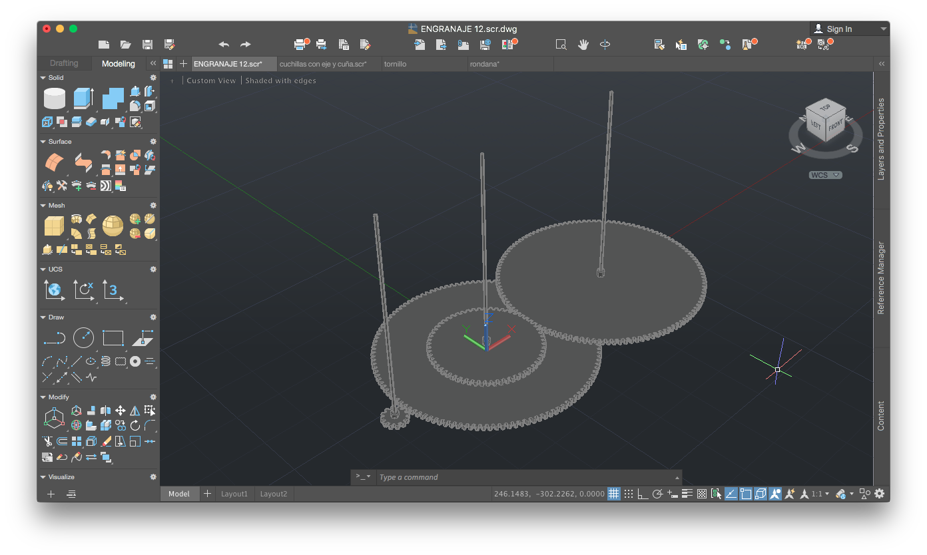
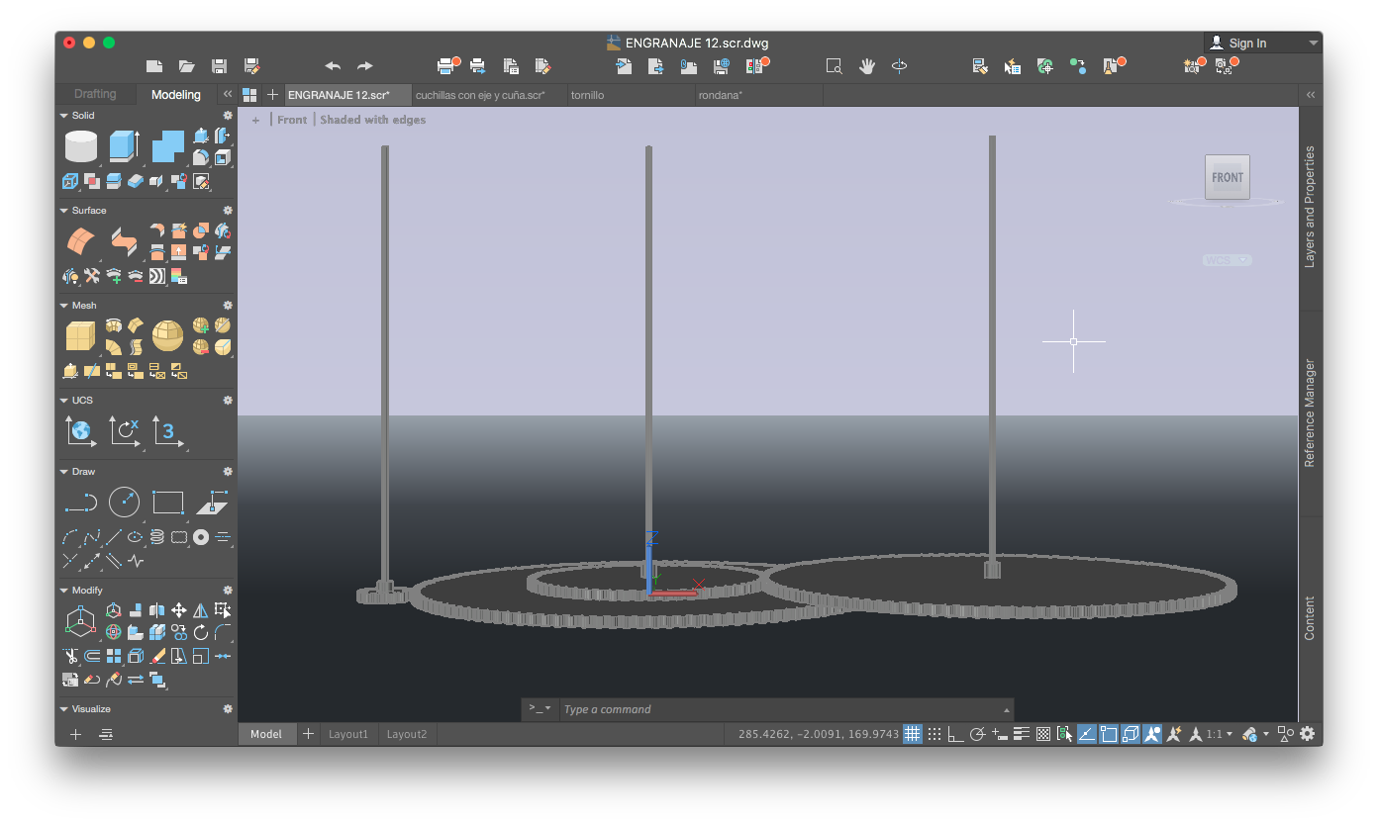
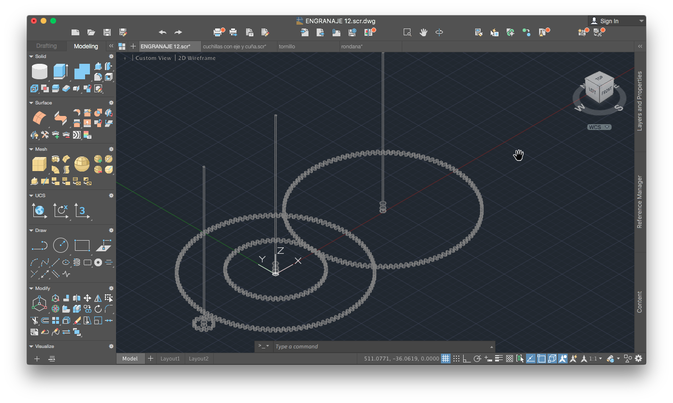
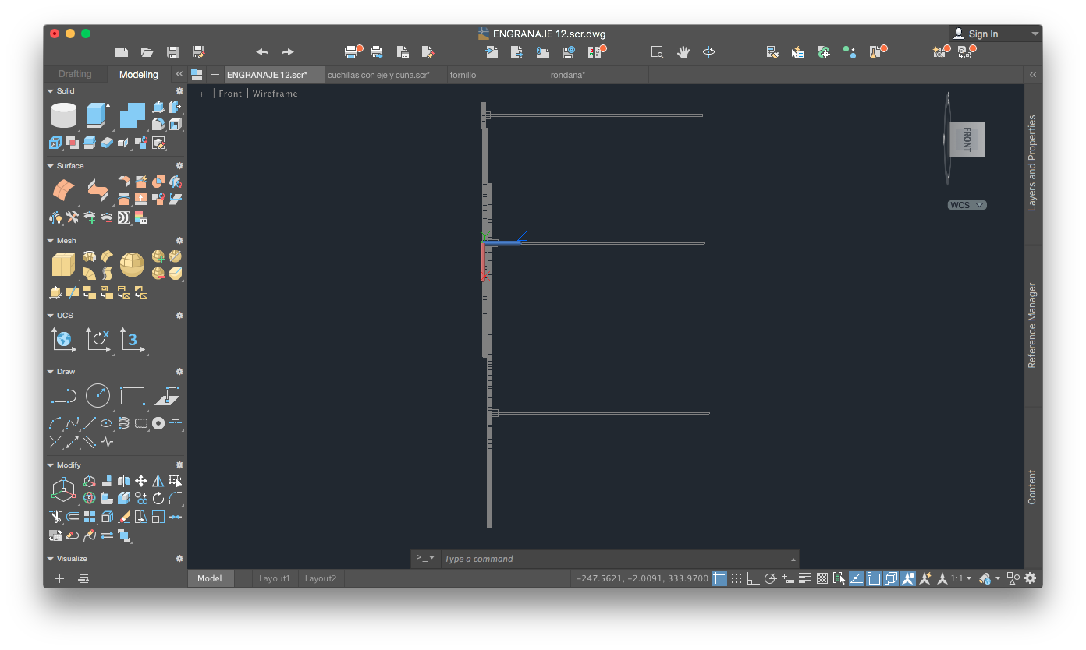
TRANSMICIÓN CON ENGRANES RECTOS

Slide 3
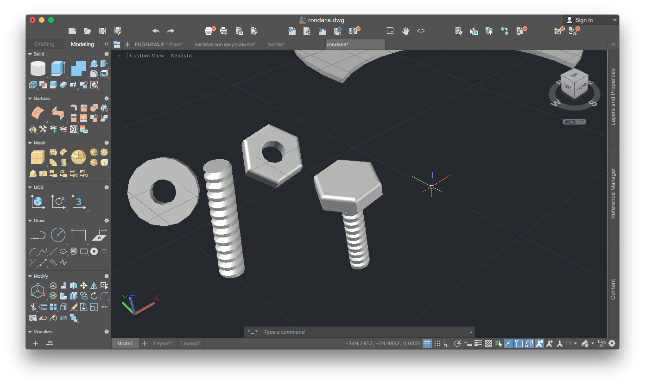
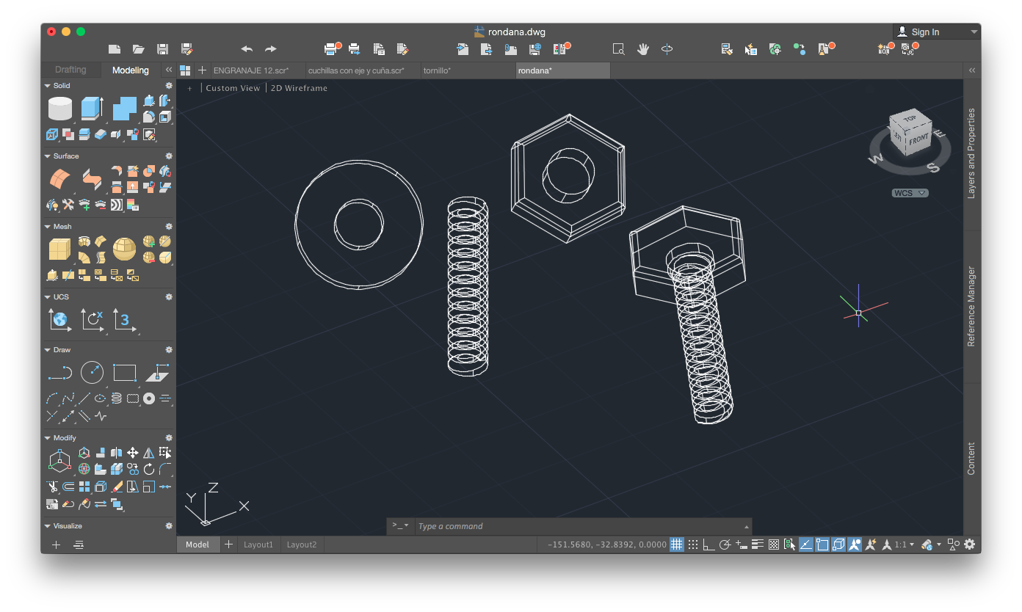
TUERCA, TORNILLO, RONDANA Y PRISIONERO

Slide 4
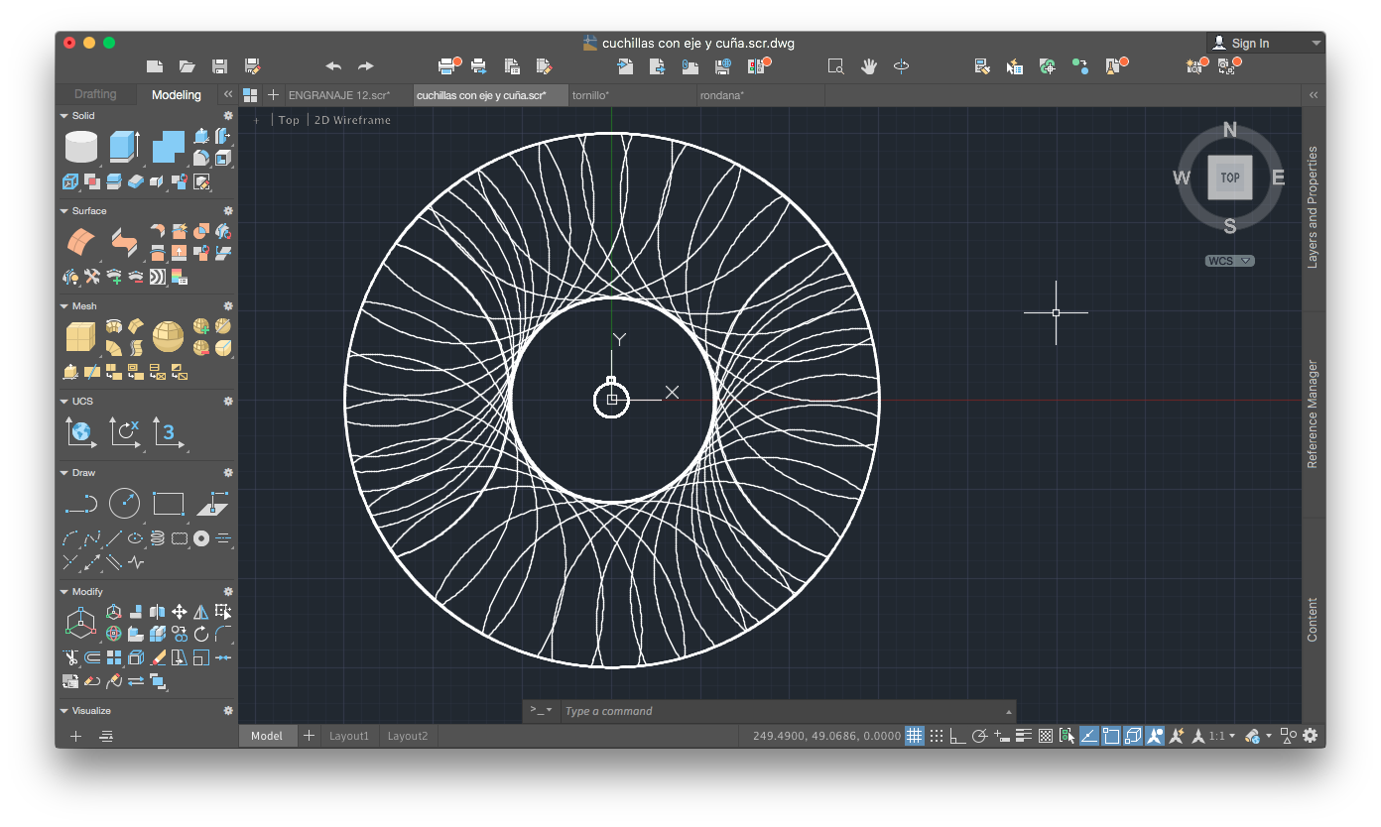
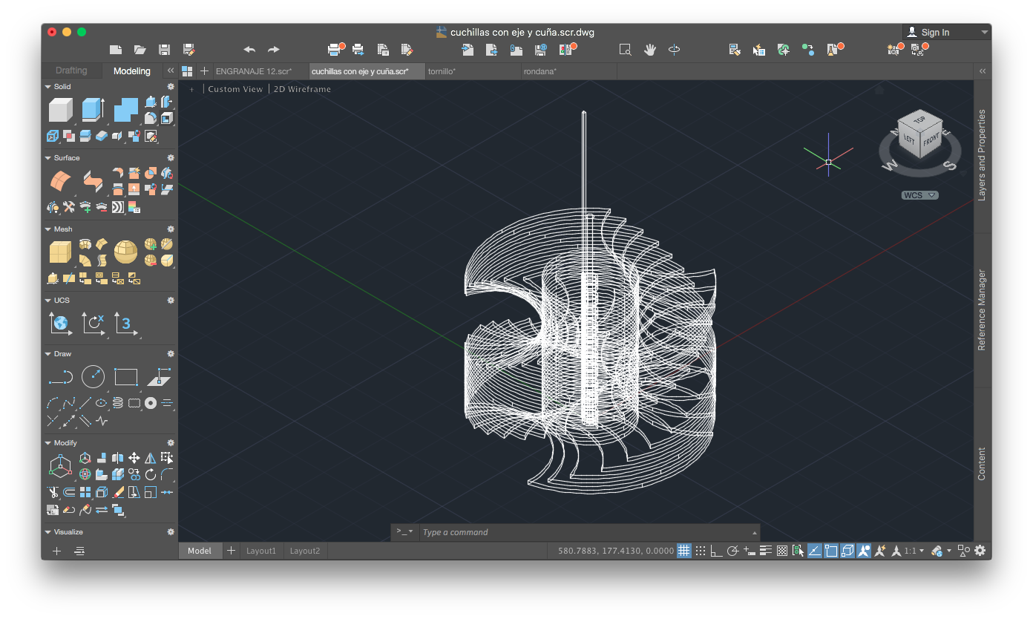
CUÑA Y CUCHILLAS

Slide 5
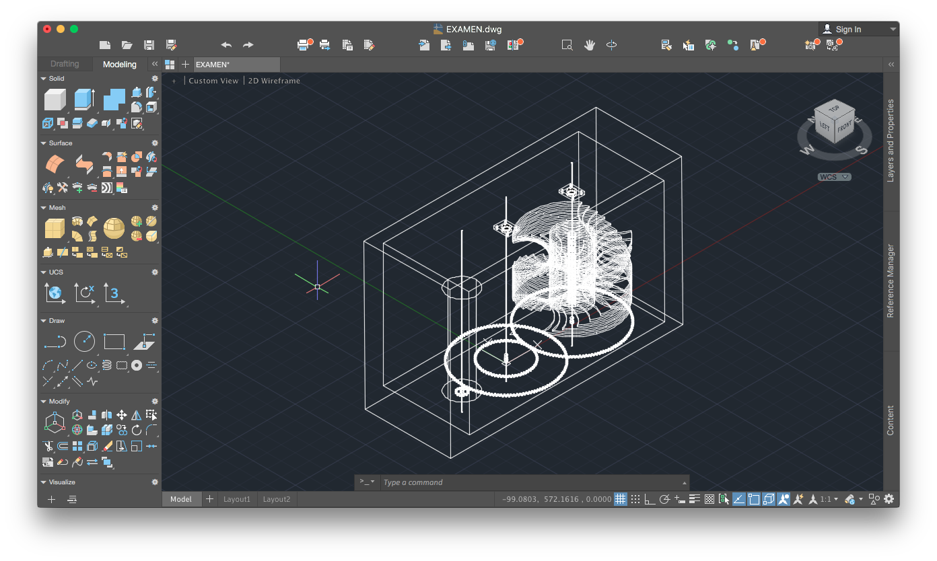
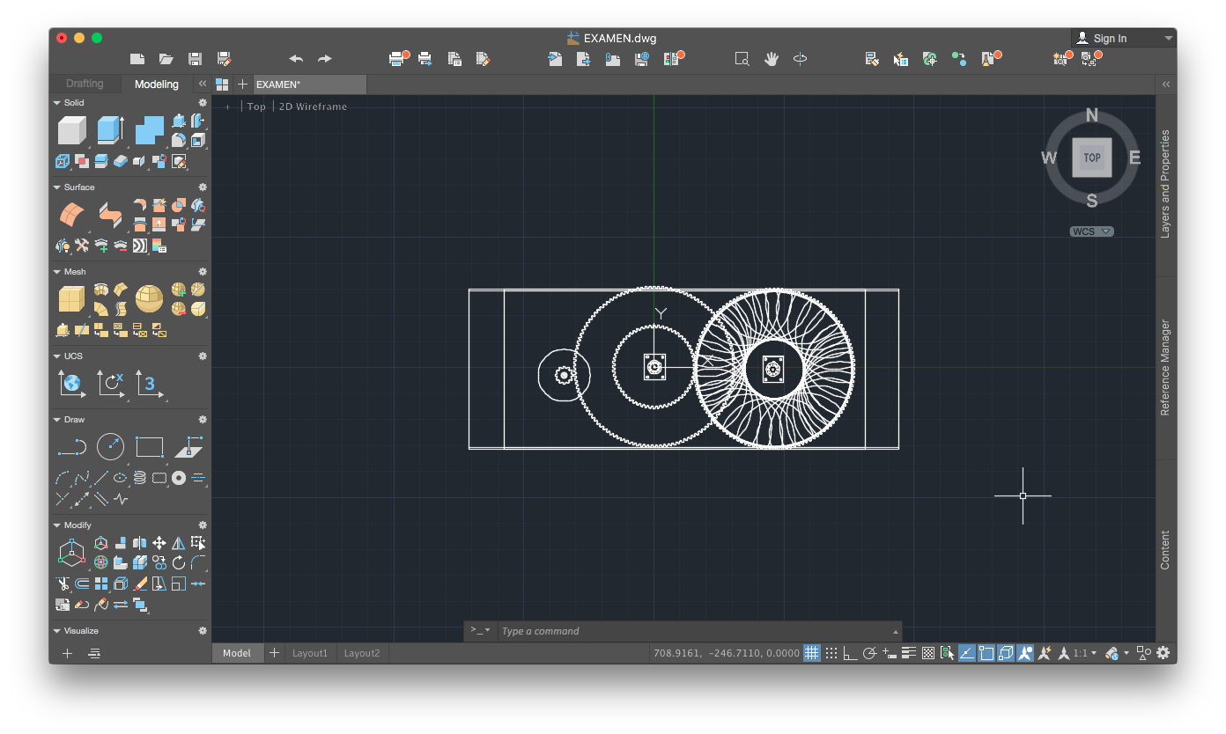
MOTOR Y ENSAMBLE

